Slide 1
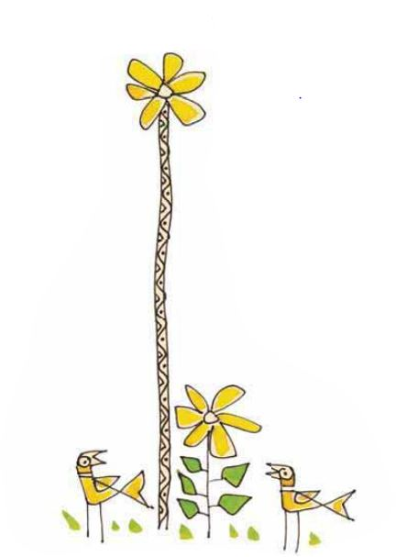
আজকের পাঠে সবাইকে স্বাগত জানাচ্ছি।

Slide 2
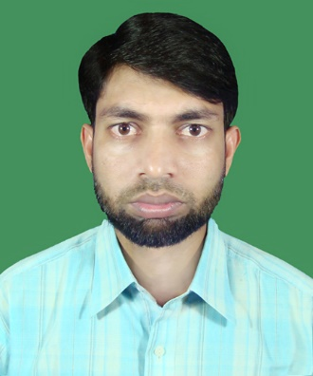
উপস্থাপনায়ঃ
মোহাঃ মেহেদী হাসান
সহকারী শিক্ষক
মিড়কাডাঙ্গা সরকারি প্রাথমিক বিদ্যালয়
নাচোল, চাঁপাইনবাবগঞ্জ।
ইমেইল: mehedi.mollik@gmail.com

Slide 3
শ্রেণিঃ পঞ্চম
বিষয়ঃ বাংলা
অধ্যায়ঃ ২২
পাঠের শিরোনামঃ বই
পাঠ্যাংশঃ বইয়ের পাতায়…..স্বপ্ন বলে।
তারিখঃ ০১/0৮/২০২০ খ্রি.
সময়ঃ ৪০ মিনিট

Slide 4
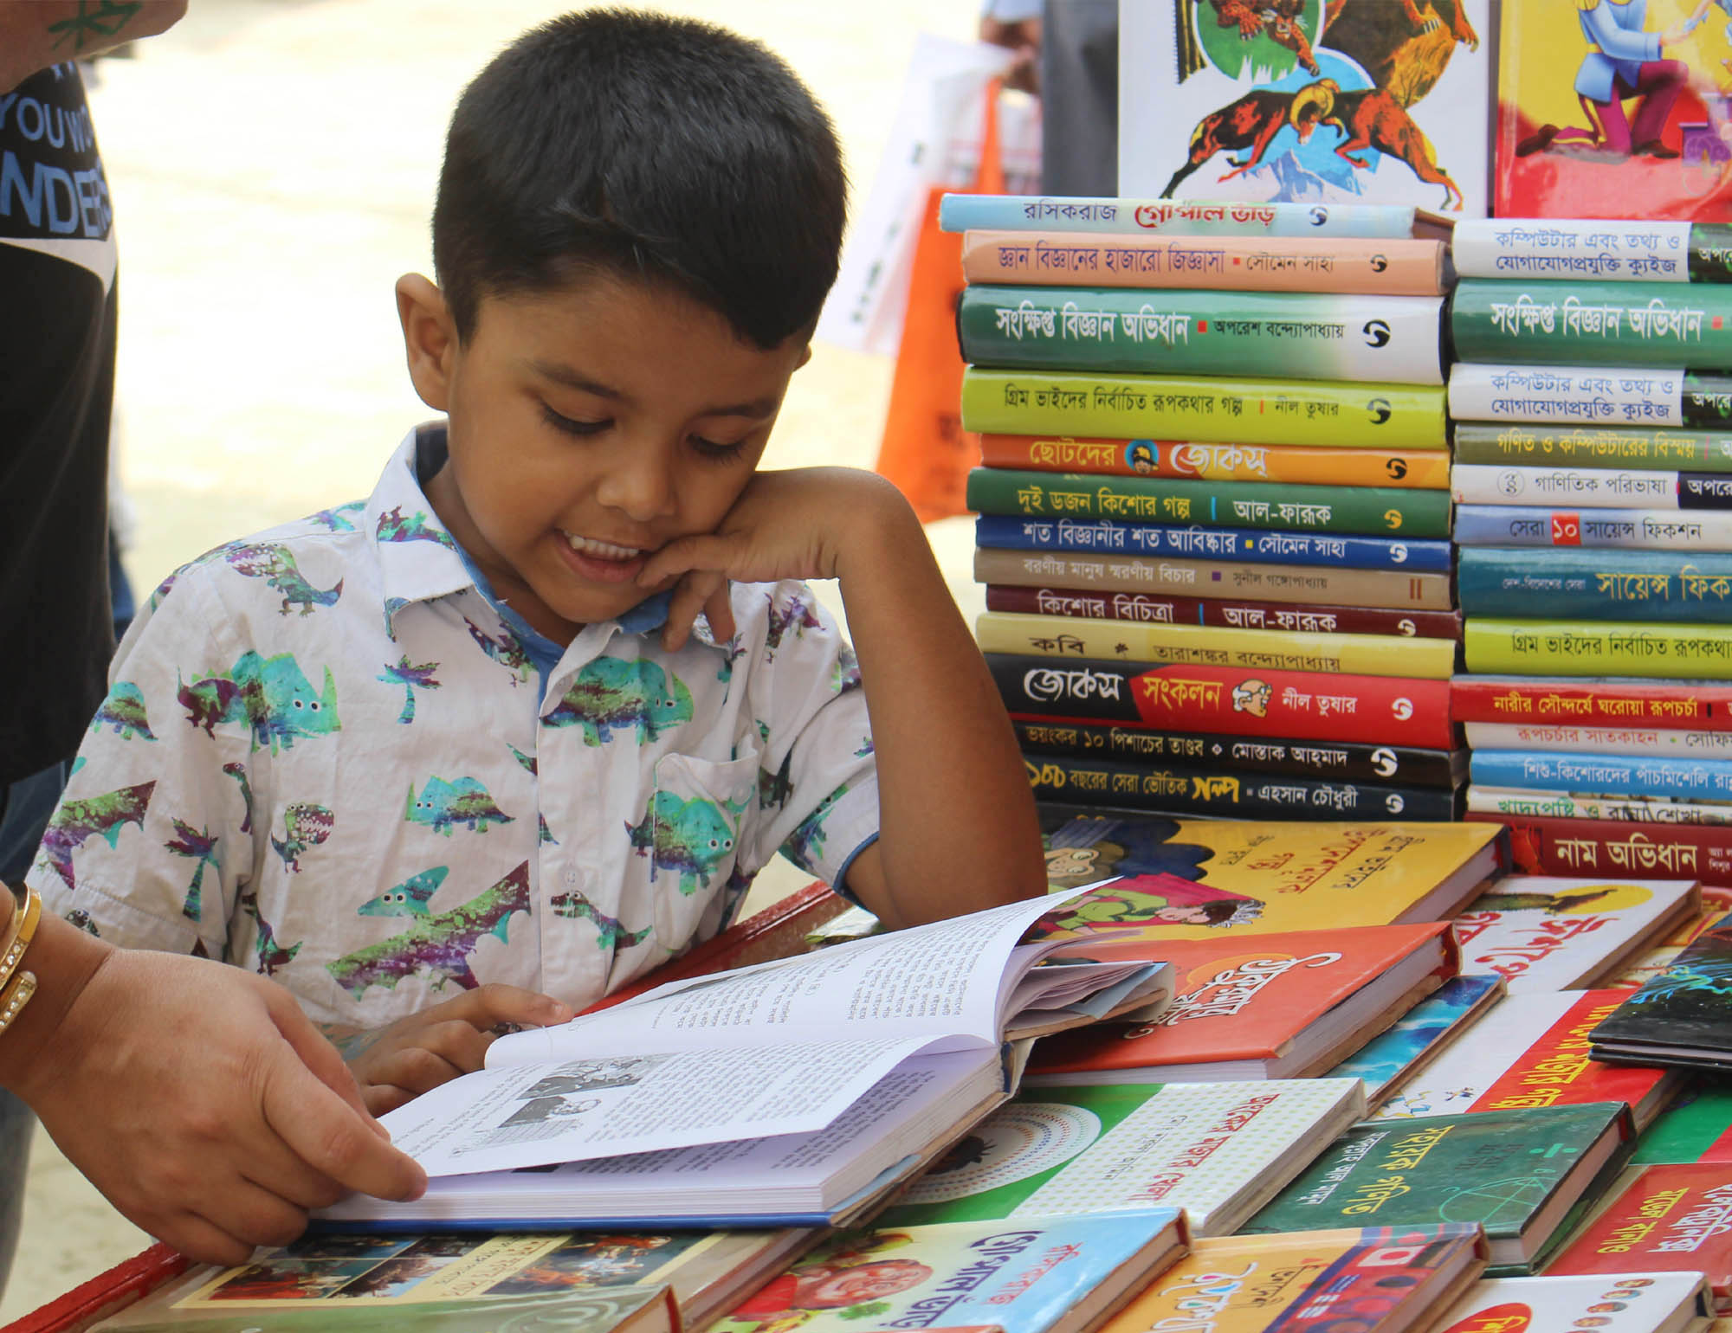
শিশুটি কী করছে?
বই পড়ছে।

Slide 5
আমরা আজ পড়ব
বই

Slide 6
শিখনফল
এই পাঠ শেষে শিক্ষার্থীরা-
শোনা :
১.৩.১ নির্দেশনা শুনে পালন করবে।
বলা :
২.১.১ প্রমিত উচ্চারণে ও ছন্দ বজায় রেখে কবিতা আবৃত্তি করতে পারবে।
পড়া :
১.৩.১ পাঠে ব্যবহৃত যুক্তব্যঞ্জন সংবলিত শব্দ শুদ্ধ উচ্চারণে পড়তে পারবে।
লেখা :
১.৪.১ যুক্তব্যঞ্জন ভেঙে লিখতে পারবে।

Slide 7
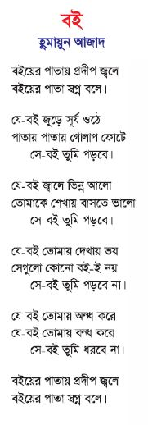
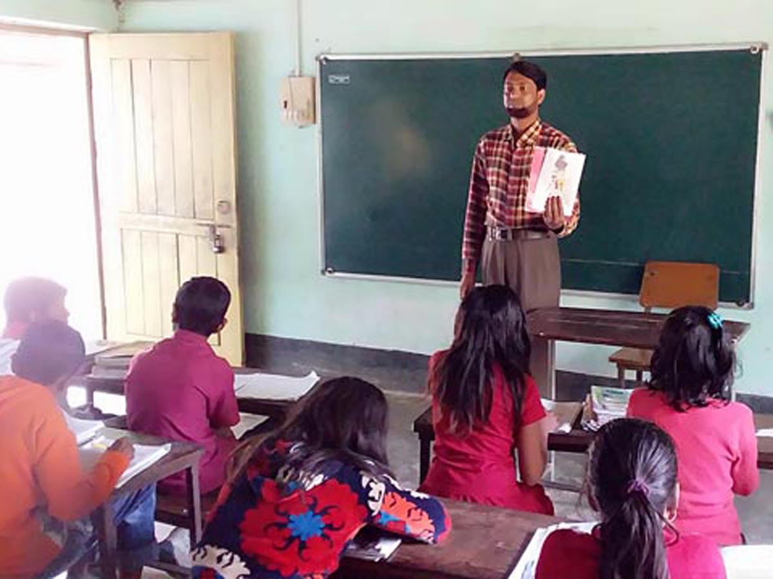
আদর্শ পাঠ

Slide 8
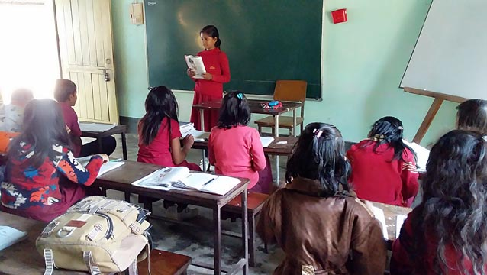
সরব পাঠ

Slide 9
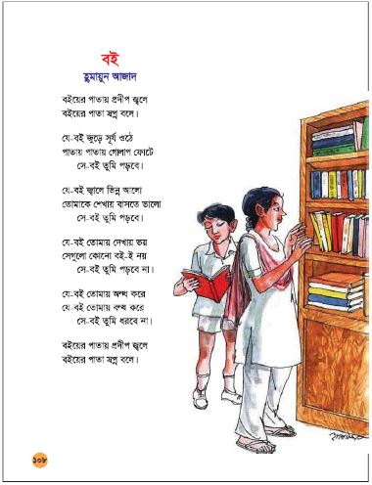
নিরব পাঠ
তোমাদের বাংলা বই-এর ১০৮ পৃষ্ঠা খোল এবং নিরবে পাঠ কর।

Slide 10
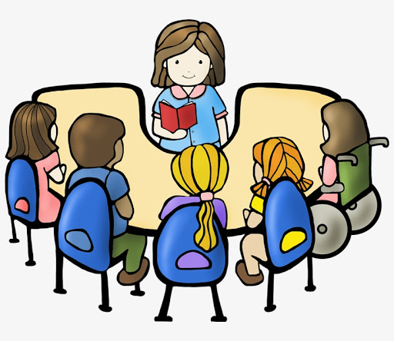
দলীয় কাজ
তোমরা ৪টি দলে ভাগ হয়ে বস। দলে পাঠ্যাংশটুকু পড়। প্রথমে একজন পড়বে অন্যজন শুনবে। এভাবে সবাই পড়বে।

Slide 11
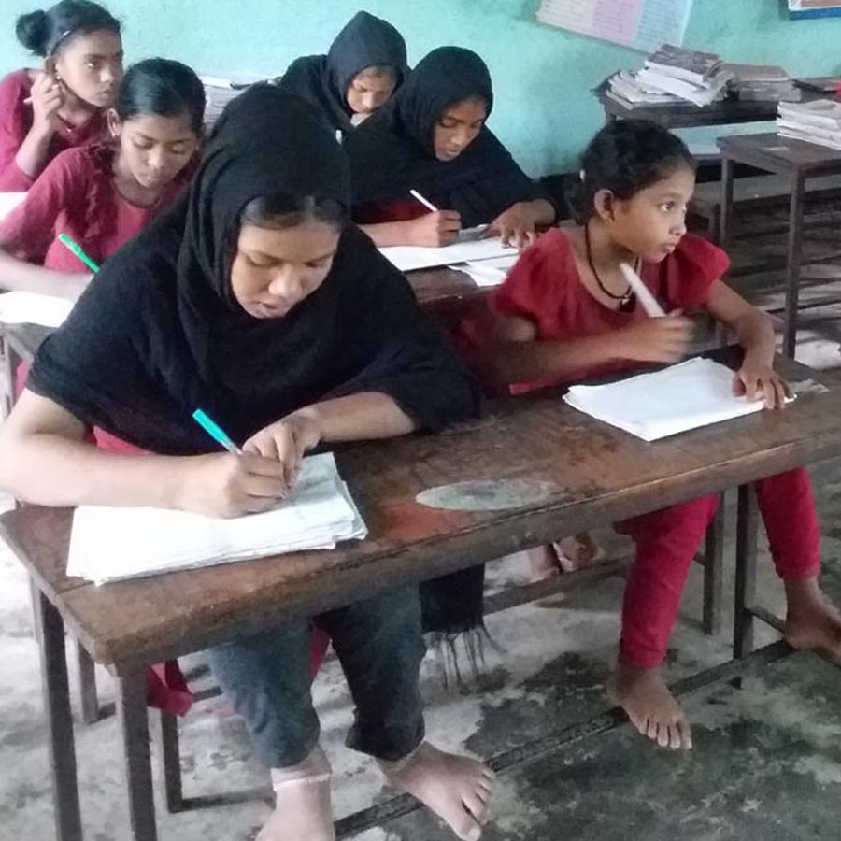
জোড়ায় কাজ
পাঠে ব্যবহৃত যুক্তবর্ণগুলো বিভাজন করে নতুন শব্দ তৈরি কর
জ্ব
স্ব
প্ন
ন্ন
ন্ধ

Slide 12
উত্তরগুলো মিলিয়ে নাও
জ্ব
জ
ব
জ্বর
স্ব
স
ব
স্বাদ
প্ন
প
ন
স্বপ্ন
ন্ন
ন
ন
অন্ন
ন্ধ
ন
ধ
অন্ধ

Slide 13
একক কাজ
উপযুক্ত শব্দ বসিয়ে শূণ্যস্থান পূরণ কর
অন্ধ | বন্ধ | ভিন্ন | চিন্তা | স্বপ্ন | জ্বলে
১. ঘরে প্রদীপ…… মেহেদী পড়ে।
২. তানজু ঘুমের ঘোরে …. দেখে কথা বলে।
৩. আগামি কাল বিদ্যালয়……থাকবে।
৪.লোকটি…… তাই রাস্তা পার হতে পারেনা।
৫. আমার চাচাতো ভাই……বাড়িতে থাকে ।

Slide 14
মিলিয়ে নাও
১. ঘরে প্রদীপ জ্বেলে মেহেদী পড়ে।
২. তানজু ঘুমের ঘোরে স্বপ্ন দেখে কথা বলে।
৩. আগামি কাল বিদ্যালয় বন্ধ থাকবে।
৪.লোকটি অন্ধ তাই রাস্তা পার হতে পারেনা।
৫. আমার চাচাতো ভাই ভিন্ন বাড়িতে থাকে ।

Slide 15
মূল্যায়ন
১. কোন বই তুমি পড়বে?
২. কোন বই তুমি পড়বেনা?
৩. কেন তুমি বই পড়বে? ৪ টি বাক্য লিখ।

Slide 16
উত্তর মিলিয়ে নাও
১. উত্তরঃ যে বই ভাল বাসতে শেখায় সে বই আমি পড়বো।
২. উত্তরঃ যে বই ভয় দেখায় সে বই আমি পড়বেনা।
৩. উত্তরঃ বই মানুষের খুব ভাল বন্ধু। যে বই ভাল বাসতে শেখায় সে বই আমি পড়বো। যে বই ভয় দেখায় সে বই আমি পড়বেনা। বই পড়লে জ্ঞান বাড়ে।

Slide 17
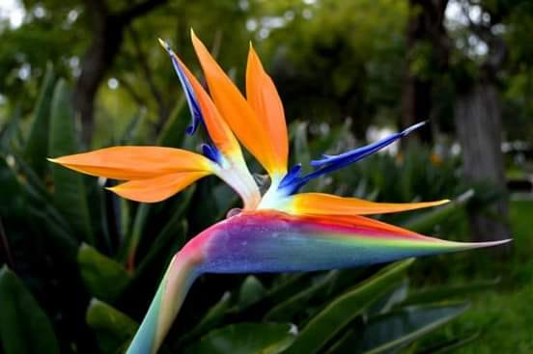
সকলকে ধন্যবাদ।

